Slide 1

原型
G11组员：许佳俊、徐柯杰、何宇晨、杜潇天、黄玉钱

Slide 2
原型介绍
目录
在需求阶段的原型
Axure RP
三个问题
绩效评定和参考文献

Slide 3
01
原型介绍

Slide 4
原型介绍
原型定义
原型（prototype）是指模拟要开发的系统的原始模型。在软件过程中，原型是软件早期一个可运行的版本，它反映最终系统的部分重要特性，如界面、功能或者性能等等。
软件原型在软件设计阶段，交互设计师或者产品经理等常常需要使用一些工具（比如Visio、Axure RP、Flash、PowerPoint或者OmniGraffle等）制作出静态稿或者原型来表达设计思想。
原型即把系统主要功能和接口通过快速开发制作为“软件样机”，以可视化的形式展现给用户，及时征求用户意见，从而明确无误地确定用户需求。同时，原型也可用于征求内部意见，作为分析和设计的接口之一，可方便于沟通。

Slide 5
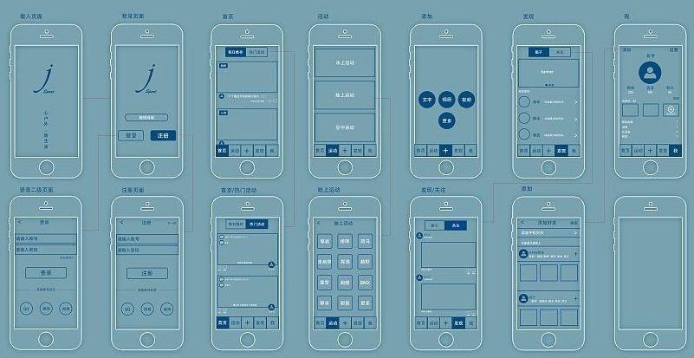
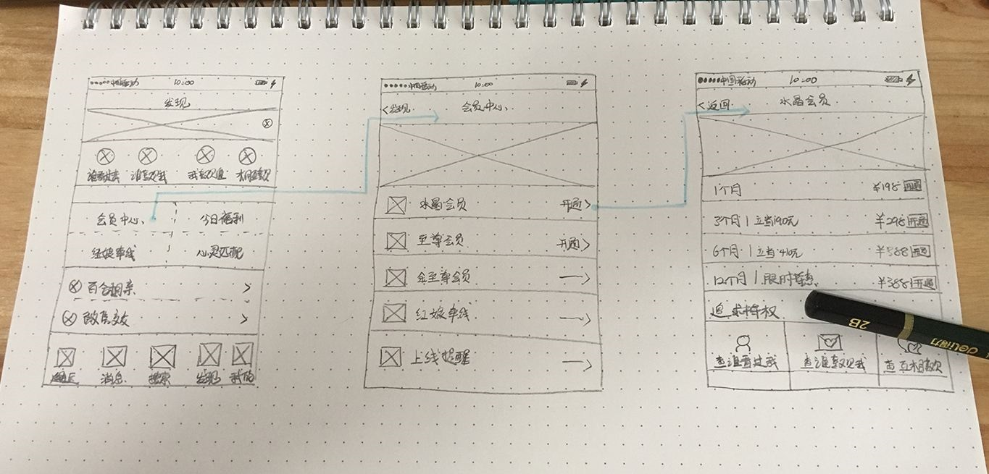
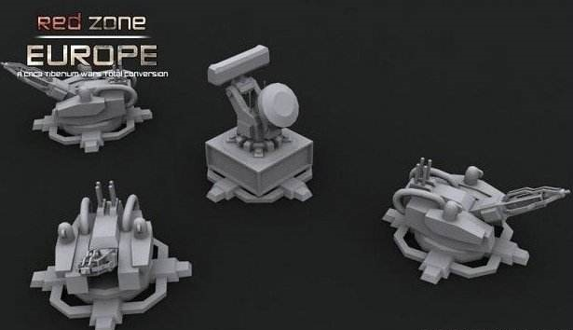
原型介绍
原型定义
软件原型以试探性方式逐步逼近解决方案。原型通过对新系统建模或者给用户提供一个粗糙的新系统、激发用户思考并引导出需求。原型方法的早期反馈可以帮助项目干系人对系统需求达成共识，从而减少用户满意度降低的风险。
软件原型可能只是实际系统的一部分或者是实际系统的一个模型，可能没有任何使用的功能。可以是一个静态设计或是工作模型；草图或者高度详尽的屏幕界面；功能的可视化展示或者是全部展示；或者是未来产品的模拟。

Slide 6
原型介绍
原型动机
软件原型是对提议新产品的部分、可能的或是初步的实现。原型能够实现三个主要目的，并且在最开始的时候就必须明确。
明确、完成以及验证需求 作为一种需求工具，原型能够辅助我们取得共识、查找错误和遗漏以及评估需求的准确性的质量。用户通过对原型进行评估，能够支出需求中存在的问题，还能够发现被忽略的需求，使我们在构建实际产品之前，能够以低成本方式加以改正。对于系统中不容易理解的或是风险较大或是复杂的部分，原型特别有效。
探究设计的选择方案 原型用作设计工具，能够使项目干系人探究不同的用户交互技术、设想最终产品、优化系统的易用性以及评估潜在的技术方法。借助于设计方案，原型能够表示需求的可行性。在构建实际解决方案之前，原型可以帮助我们确认开发人员已经理解了需求。
创建一个可以演变为成品的部分系统 作为结构化工具，原型是对部分产品的功能实现，通过一系列小规模的开发周期，它演变为完整的产品。想要把原型作为产品演变的安全方法，有一个条件需要引起我们的注意，就一开始就需要时刻记住，原型要最终发布并需要设计。

Slide 7
原型介绍
原型动机
创建原型的主要原因是想在开发过程中尽早解决不确定的问题。把重点放在高风险的或已知不确定的功能上，以此来决定对系统中哪些部分进行建模以及希望从原型评估中了解哪些内容。由于有误解的风险，所以在“原型”这个词之前一些描述很重要，这可以使项目参与人员明白创建一类或者其他类别原型的原因和时机。以下是三类原型属性：
范围 实物模型这类原型重点关注用户体验；概念证明原型探究的是提议方式方法的技术合理性。
未来用途 一次性（可抛弃型）原型在产生反馈信息以后会被抛弃，演进型原型则通过一系列的迭代发展成为最终产品。
形式 纸上原型是画在纸上、白板上或者画图工具中的草图。电子原型由只针对部分解决方案的可工作软件组成。

Slide 8
原型介绍
实物模型
实物模型（水平模型）
不会深入设计架构的各个层次或者详细功能。
以提炼需求为目的时，可以使用这种类型的原型来探究预期系统的某些特定行为。
实际上没有实现行为，展示UI屏幕的一些表现形式以及其之间的导航，不包含或是很少包含实际的功能实现。

Slide 9
原型介绍
实物模型
尝试在样例中显示和输出中使用真实的数据，可以增强原型作为真实系统模型的有效性，但一定得确保原型评估人员清楚知道显示的输出内容是模拟而非实际数据。
Tips
用户应该重点关注概要性需求和工作流问题，不要被屏幕元素的确切外观所分散精力。

Slide 10
原型介绍
概念证明
概念证明（垂直模型）
在所有技术服务层次上从用户界面实现一部分应用功能。
运作方式与真实系统相似，因为触及实现得到所有层次。
敏捷开发项目有时也将概念证明称为spike。

Slide 11
原型介绍
概念证明
不能确定预期架构方法是否合理可行。
想优化算法。
评估预期数据库模式。
确认云解决方案的稳健性
测试时间需求
使用情景

Slide 12
原型介绍
抛弃型原型
想解释一些问题、解决不确定性以及改进需求，可以创建一个抛弃型原型。
使用后会被抛弃，所以应该以快速、低成本的方式创建。相比健壮性、可靠性、性能以及长期可维护性，更注重快速实现及快速修改。
会忽略成品软件构件技术。

Slide 13
原型介绍
抛弃型原型
将可抛弃性原型中的低质量代码移植到产品系统中。（如果这么做，用户和维护人员在产品生命周期中会饱尝由此而带来后果）
陷阱
把可抛弃性原型搞得过于详细、复杂。（请抵制诱惑或者来自用户的压力。）

Slide 14
原型介绍
演进型原型
会为增量构建产品提供一个稳固的架构基础。
敏捷开发试验进行模型例子。敏捷团队使用前期迭代中得到的反馈来调整未来开发周期的方向，并通过一系列迭代来完成产品的构建。这就是演进型原型的实质。
一开始就要考虑健壮性（软件对于规范要求以外的输入情况的处理能力），必须满足产品的易增长扩展性以及频繁改进的要求，必须重视软件架构和稳健的设计原则。

Slide 15
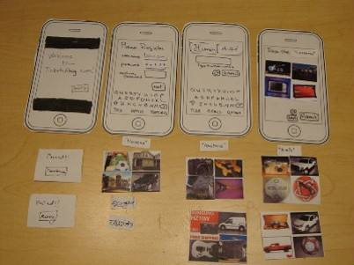
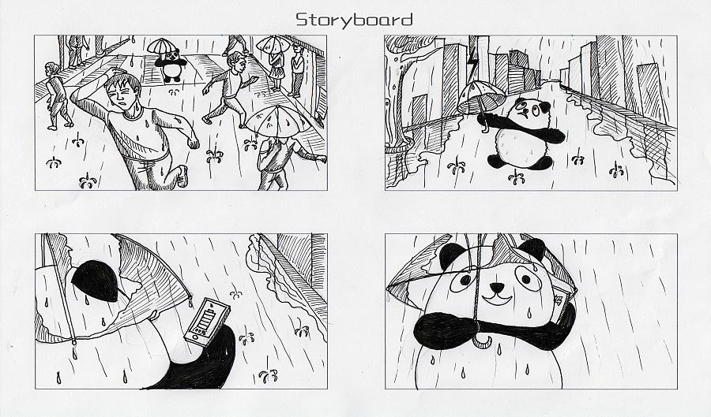
原型介绍
纸上原型
纸上原型（低精度原型）帮助我们探究一个要实现的系统的部分外观，并且它是一种低成本、迅速以及低技术难度的方法。
能帮助检查用户和开发人员对需求是否达成一致的理解。
另一个类似的技术叫做故事看板（storyboard），也称分镜。

Slide 16
原型介绍
电子原型
电子原型从简单的如Microsoft Visio和Microsoft PowerPoint画图工具到商业原型工具和图形化用户交互生成器， Axure RP、OmniGraffle 等，可用的工具多种多样。不用考虑背后临时代码的效率。

Slide 17
原型介绍
原型使用
反馈
用例
对话图
抛弃型原型或者线宽图
详细的UI设计
反馈
反馈

Slide 18
02
在需求阶段的原型

Slide 19
在需求阶段的原型
原型评估
原型评估与易用性测试相关
观察用户如何使用原型可以获得更多信息。获得的信息要记录下来，要记下评估过程及其结果。
评估人员来自多个用户类别的成员，既要包括有经验的，也要有经验欠缺的。注意不要再原型评估中漏掉来自重要用户类别中的成员

Slide 20
在需求阶段的原型
原型风险
原型发布的压力
受细节所累
不现实的性能预期
对原型投入过多

Slide 21
在需求阶段的原型
原型风险
最大的风险是项目干系人会看到一个可以运行的可抛弃原型，从而得出产品几乎完成的结论。
原型的设计和编码并没有考虑到软件的质量和生命周期。对客户预期进行管理是原型成功的关键。每个关注原型的人都要理解原型的目的及其局限性。要清楚创建原型的原因，并且明白我们才是决定原型最终命运的人

Slide 22
在需求阶段的原型
风险控制
使用纸上原型而不是电子原型
选用一些原型工具

Slide 23
03
Axure RP

Slide 24
Axure RP介绍
Axure RP是一个专业的快速原型设计工具。Axure，代表美国Axure公司；RP则是Rapid Prototyping（快速原型）的缩写。
Axure RP是美国Axure Software Solution公司旗舰产品，是一个专业的快速原型设计工具，让负责定义需求和规格、设计功能和界面的专家能够快速创建应用软件或Web网站的线框图、流程图、原型和规格说明文档。作为专业的原型设计工具，它能快速、高效的创建原型，同时支持多人协作设计和版本控制管理 。
Axure RP已被一些大公司采用。Axure RP的使用者主要包括商业分析师、信息架构师、可用性专家、产品经理、IT咨询师、用户体验设计师、交互设计师、界面设计师等，另外，架构师、程序开发工程师也在使用Axure。

Slide 25
Axure RP介绍
Axure Software Solution公司成立于2002年，创始人是 Victor Hsu 和Martin Smith ，总部位于美国加州的伯克利。Axure 公司创始人之一Victor 是一位电力工程师，后来改行进入软件开发行业，再后来又当上了产品经理。Axure公司创始人之一Martin是一位经济学家和自学成才的黑客，他曾经在网络创业公司就职，尝试着依据PowerPoint, Visio, 和Word 规格开发软件，他觉得应该找到一种更好的软件开发方法。Axure由此诞生。 Axure公司的旗舰产品Axure RP于2003年1月份发行，是专门为基于浏览器应用的样机研究而开发的。九年之后，这款产品已经成为了软件样机研究工具领域的标榜，被成千上万的经验人士，商业分析师和产品经理人使用，服务于来自世界各地的大型企业和组织。

Slide 26
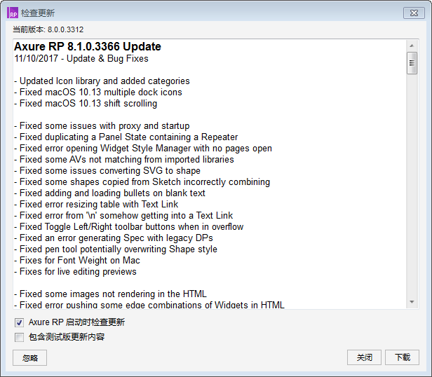
Axure RP介绍
Axure RP最新版本为 8.1.0.3366

Slide 27
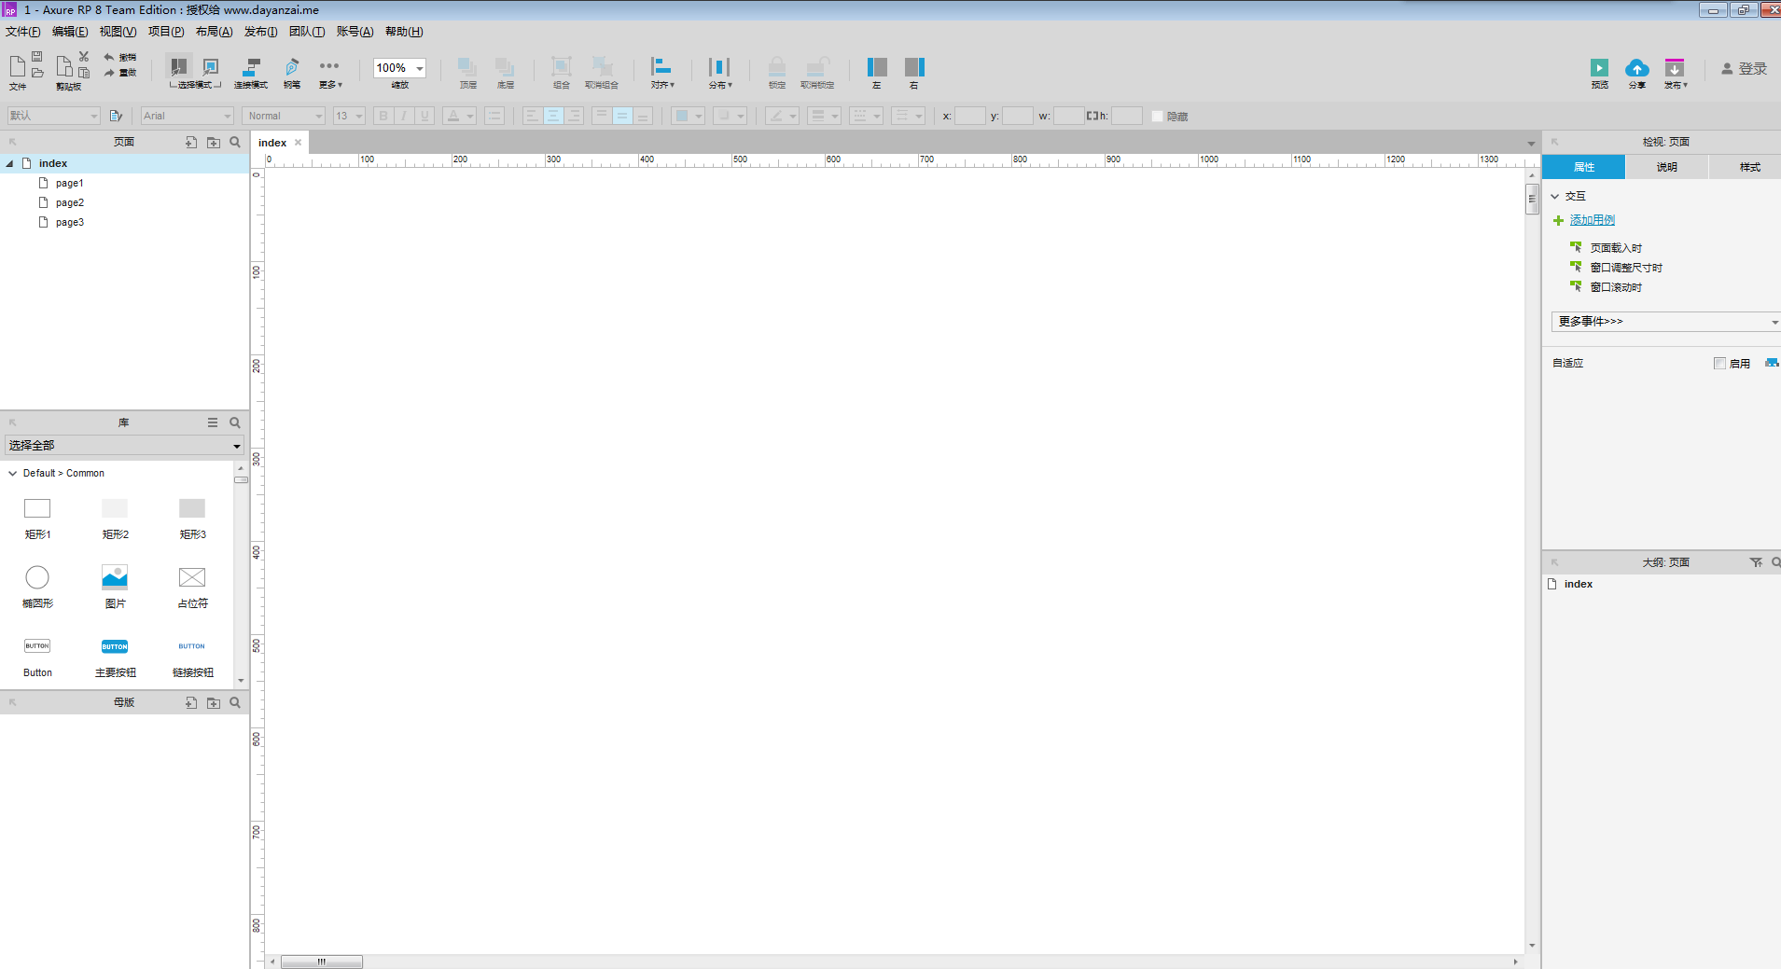
1.主菜单和工具栏
2.站点地图面板
1.主菜单和工具栏
执行常用操作，如文件打开、保存文件，格式化控件，自动生成原型和规格说明书等操作。
2.站点地图面板
对所设计的页面（包括线框图和流程图）进行添加、删除、重命名和组织页面层次。
3.控件面板
该面板包含线框图控件和流程图控件，另外，你还可以载入已有的部件库（*.rplib文件）创建自己的部件库。
4.模块面板
一种可以复用的特殊页面，在该面板中可进行模块的添加、删除、重命名和组织模块分类层次。
3.控件面板
4.模块面板

Slide 28
5.线框图工作区
5.线框图工作区
线框图工作区也叫页面工作区，线框图工作区是你进行原型设计的主要区域，在该区域中你可以设计线框图、流程图、自定义部件、模块。
6.页面注释和交互区
添加和管理页面级的注释和交互。
7.控件交互面板
定义控件的交互，如：链接、弹出、动态显示和隐藏等。
6.页面注释和交互区
7.控件交互面板

Slide 29
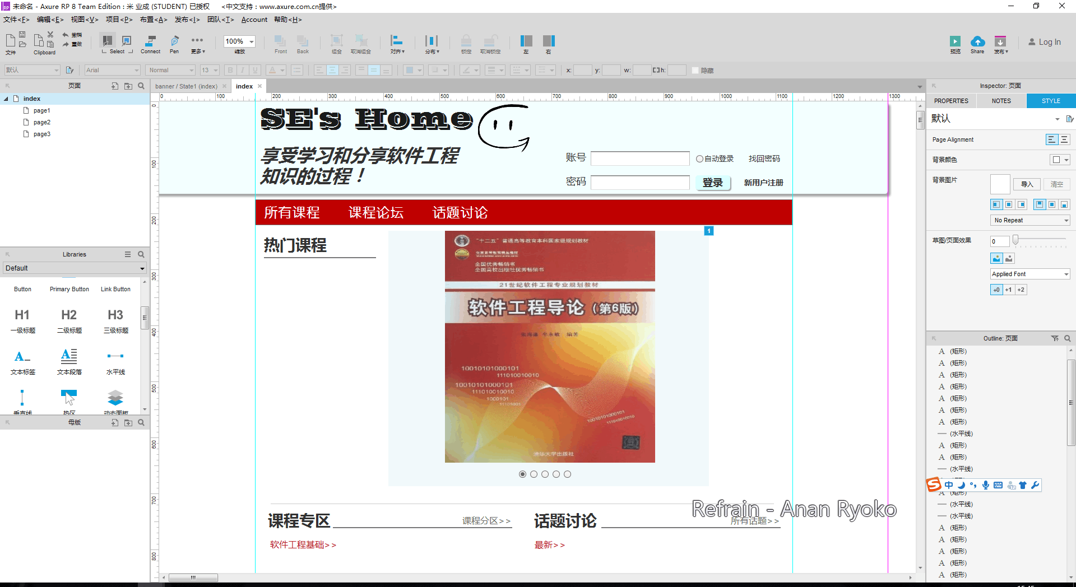
Axure RP介绍

Slide 30
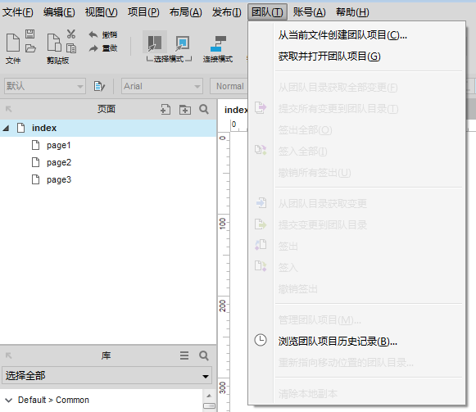
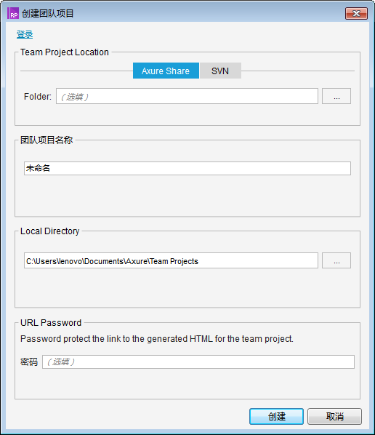
Axure RP介绍
Axure RP 8支持创建团队项目和版本控制功能。
登录后可以进行创建团队项目，上传至Axure Share或者SVN上（目前只支持这两个版本控制管理系统）。一旦你在Axure Share创建了一个团队项目，你可以让其他人参与。能否进入到团队项目取决于是否能够进入到包含了该项目的Axure Share工作区。为了能够浏览和编辑Axure Share中的团队项目，每一个参与者首先需要拥有一个Axure帐号，并且被邀请加入到包含了此团队项目的工作区中。进入Axure Share介绍页面可以了解更多关于工作区的内容。

Slide 31
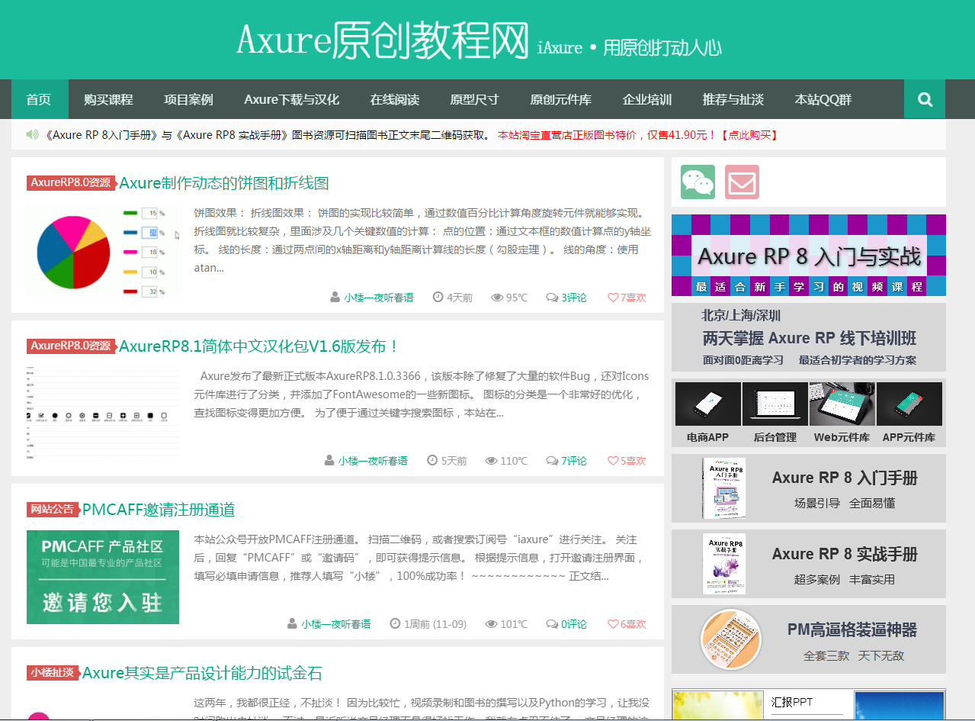
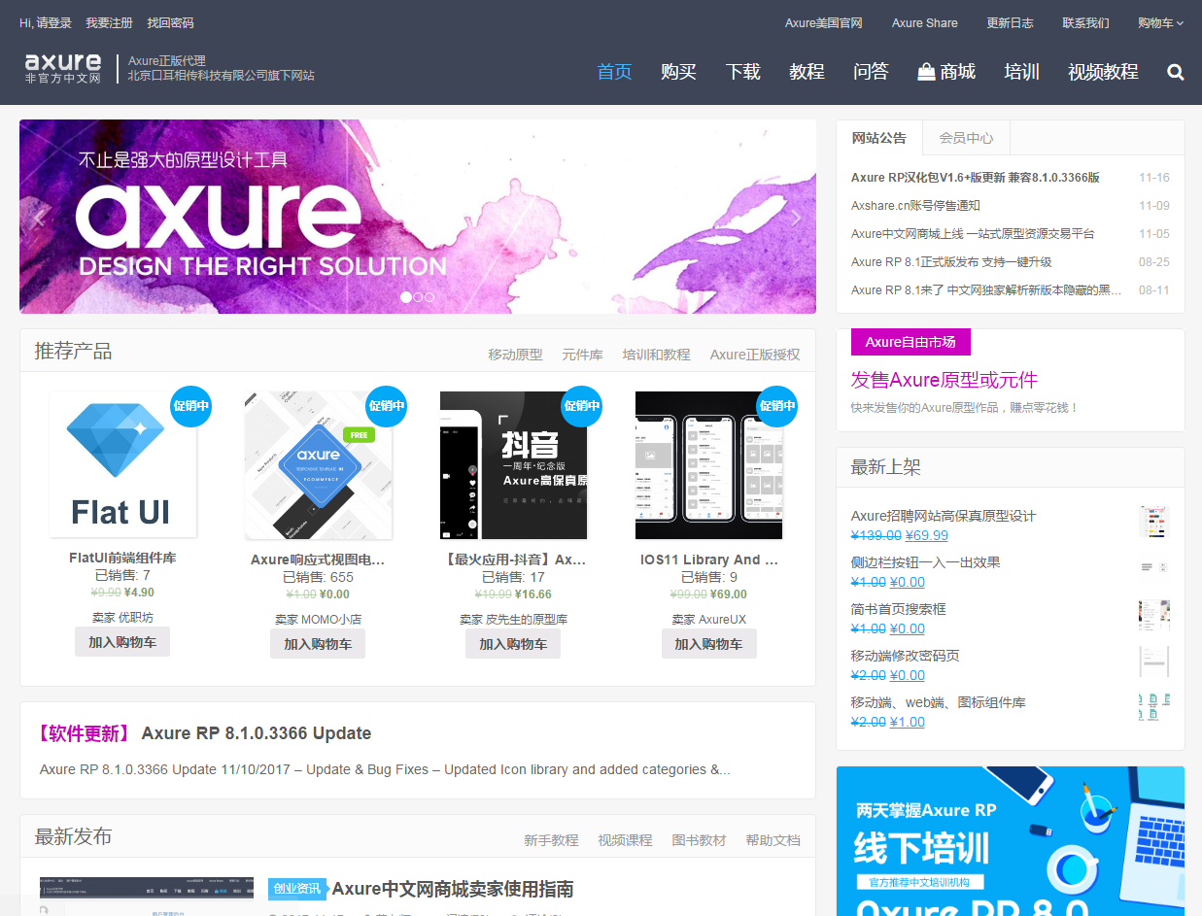
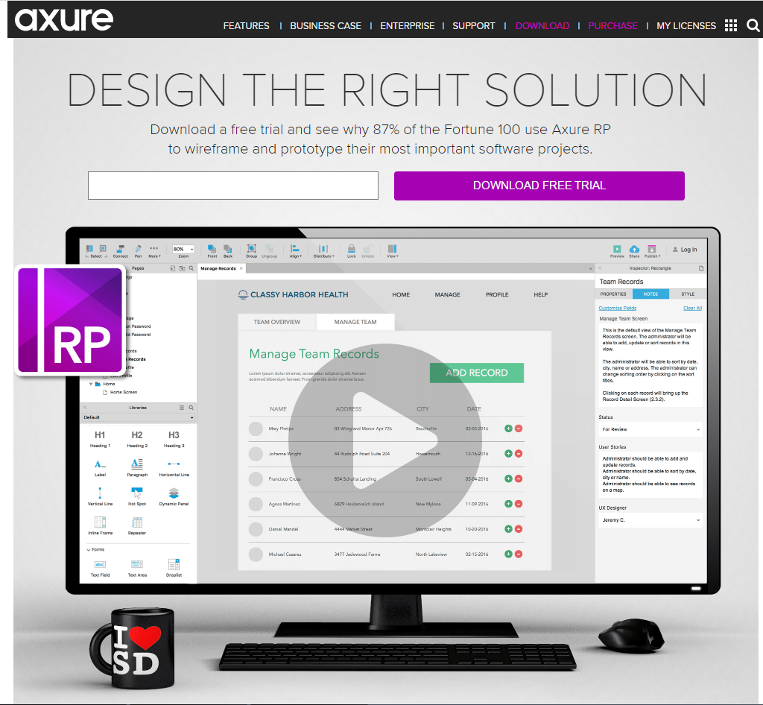
Axure RP介绍
https://www.axure.com/
Axure RP 官网
https://www.axure.com.cn/
Axure中文网
http://www.iaxure.com/
Axure 原创教程网

Slide 32
04
三个问题

Slide 33
“
1.原型有哪几种？（至少三种）
实物模型、概念证明、可抛弃性原型、演进型原型、纸上原型、电子原型。
“
2.原型中有哪几种风险？（至少两种）
原型发布的压力；受细节所累；不现实的性能预期；对原型投入过多。
“
3.Axure RP英文全称和RP的中文翻译是什么？
RP：Rapid Prototyping，快速原型。

Slide 34
05
绩效评定
参考资料

Slide 35
绩效评定
组员 | 评分 | 说明
许佳俊 | 93 | 甘特图更新、PC端原型界面更新、愿景与范围文档更新
徐柯杰 | 85 | 出题。
杜潇天 | 89 | PPT制作。
何宇晨 | 84 | 出题。
黄玉钱 | 90 | 移动端原型界面更新。

Slide 36
参考资料
维基百科
百度百科
软件需求（第三版）清华大学出版社
软件项目管理（第五版）机械工业出版社

Slide 37
谢谢大家

